Slide 1
PORTAL DE CONOCIMIENTO JURIDICO IBEROAMERICANO
II RONDA DE TALLERES
CARACAS DEL 29 DE JUNIO AL 1 DE JULIO DE 2011

Slide 2
Objetivo:
la creación de un sitio web, que permita el acceso a las fuentes de información jurídica doctrinal, legislativa y jurisprudencial a escala iberoamericana, así como a otros documentos y herramientas de interés.

Slide 3
Países integrantes del grupo de trabajo
Brasil
Costa Rica
El Salvador
Honduras
Nicaragua
Paraguay
Perú
México
España

Slide 4
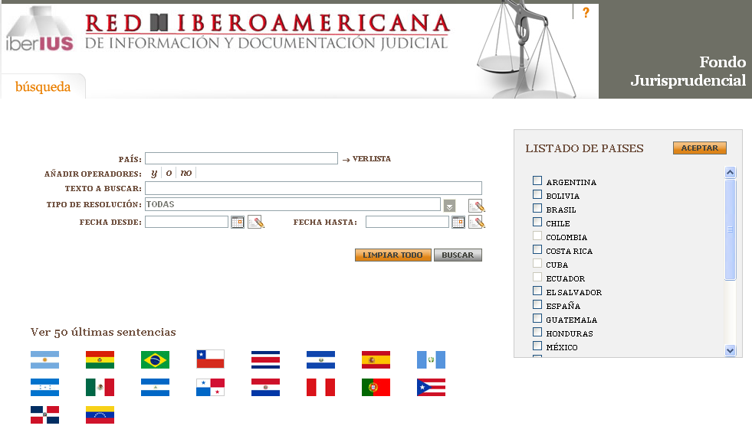
Estado actual
PAIS | Nº SENTENCIAS
BOLIVIA | 1185
MEXICO | 2952
ESPANA | 5566
PORTUGAL | 249
ARGENTINA | 553
EL SALVADOR | 2036
R. DOMINICANA | 12199
COSTA RICA | 226
PANAMA | 5966
NICARAGUA | 866
BRASIL | 376
VENEZUELA | 1758
PARAGUAY | 394
PERU | 83
HONDURAS | 96
PUERTO RICO | 1066
CHILE | 497
GUATEMALA | 341
  Pendientes de indexar:
  COLOMBIA
  CUBA
  ECUADOR
  URUGUAY

Slide 5
Relación Resoluciones & Legislación
El objetivo es poder relacionar textos legislativos con resoluciones recuperadas desde la consulta realizada.

Slide 6
Relación Resoluciones & Legislación

Slide 7
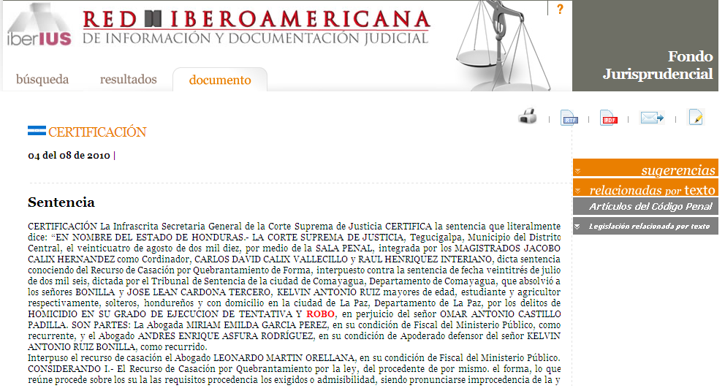
Relación Resoluciones & Legislación (I)
Desde esta opción se abrirá una nueva pestaña con el o los artículos que recojan la expresión de la consulta realizada .

Slide 8
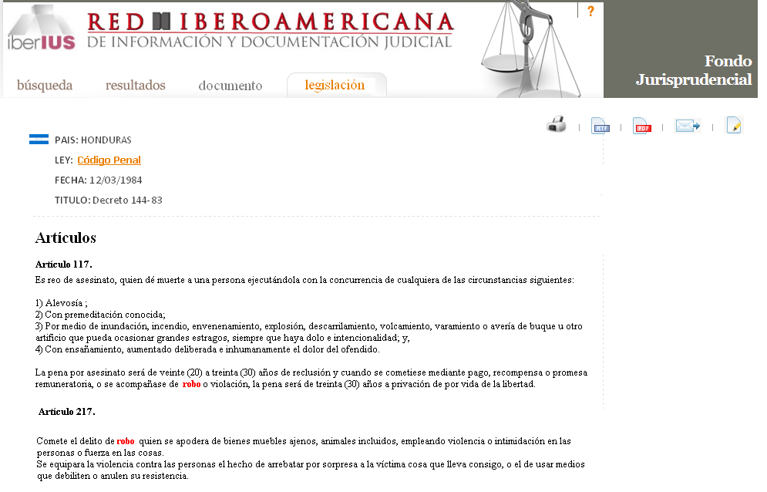
Relación Resoluciones & Legislación(II)

Slide 9
Relación Resoluciones & Legislación (III)
Desde esta opción el usuario podrá buscar y posteriormente visualizar artículos relacionados a una expresión de consulta determinada.

Slide 10
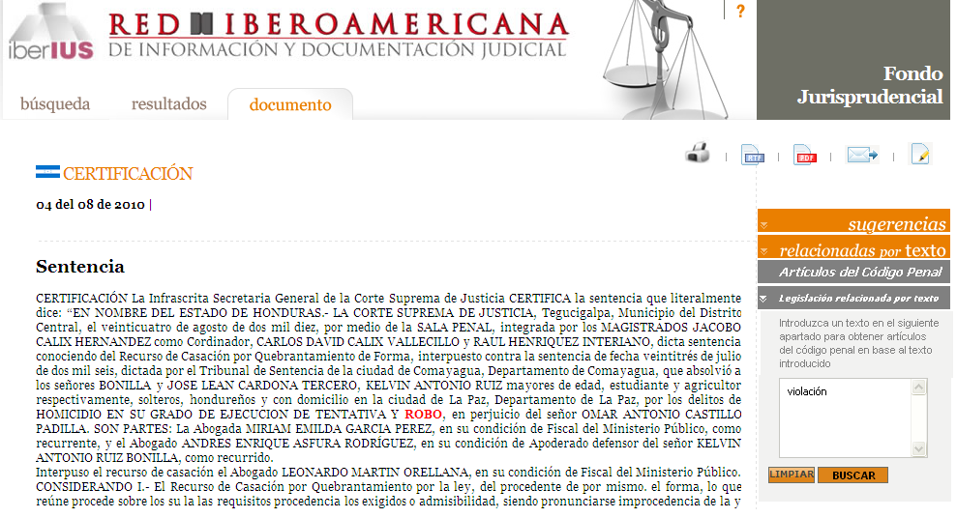
Relación Resoluciones & Legislación (IV)

Slide 11
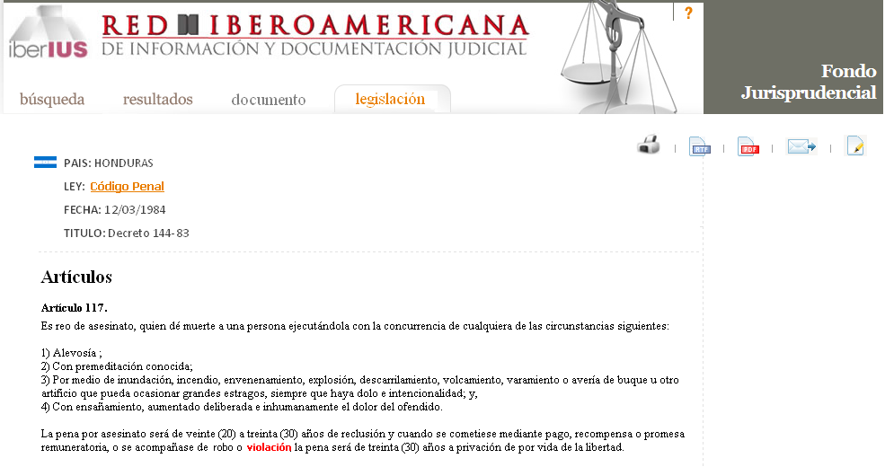
Relación Resoluciones & Legislación (V)

Slide 12
Relación Resoluciones & Legislación (VI)
CAMPO | VALOR
PAIS | HONDURAS
LEY | Código Penal
FECHA | 12/03/1984
TITULO | Decreto 144-83
TITULOARTICULO1 | Artículo 1
ARTICULO1 | Nadie podrá ser penado por infracciones que no estén determinadas en una Ley anterior a la perpetración de un delito.
TITULOARTICULO2 | Artículo 2
ARTICULO2 | No se impondrán otras penas ni medidas de seguridad que las establecidas previamente por la Ley.
TITULOARTICULOn
ARTICULOn
CONTENIDO | DECRETO 144-83 Publicado en el Diario Oficial La Gaceta #24,264 de fecha 12 de marzo de 1984 CÓDIGO PENAL LIBRO PRIMERO PARTE GENERAL
Los países integrantes de la red enviarán sus respectivos Códigos Penales conforme a la presente plantilla.

